Slide 1
7. Kafli
Verðteygni framboðs og eftirspurnar

Slide 2
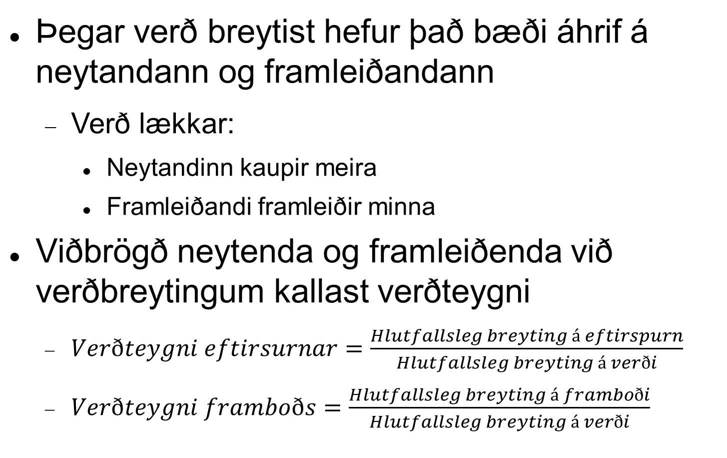
Þegar verð breytist hefur það bæði áhrif á neytandann og framleiðandann
  Verð lækkar:
    Neytandinn kaupir meira
    Framleiðandi framleiðir minna
Viðbrögð neytenda og framleiðenda við verðbreytingum kallast verðteygni
  $Verðteygni eftirsurnar=\frac{Hlutfallsleg breyting á eftirspurn}{Hlutfallsleg breyting á verði}$
  $Verðteygni framboðs=\frac{Hlutfallsleg breyting á framboði}{Hlutfallsleg breyting á verði}$

Slide 3
Mikil verðteygni > 1
Lítil verðteygni < 1
Sjá dæmi bls. 73-74 í kennslubók
Framleiðandi þarf að haga sér í samræmi við verðteygni eftirspurnar á vörunni
  Ef verðteygnin er mikil þá á hann að lækka verð til að auka tekjur
  Ef verðteygnin er lítil þá er óhætt að hækka verð til að auka tekjur

Slide 4
Mikil teygni ef varan á sér marga staðgengla
  Mikil teygni – Td. bjór
  Lítil teygni – Td. salt
Lítil teygni ef varan er ávanabindandi – Sígarettur
Lítil teygni ef lítill hluti tekna fer í að kaupa vöruna t.d. eldspýtur
Lítil teygni í nauðsynjavörum t.d. læknisþjónusta og matur

Slide 5
Teygni getur verið misjöfn eftir því hvort hvort um langtíma- eða skammtíma eftirspurn er að ræða
  Bensínhækkun - lítil teygni til skamms tíma
  Meiri teygni til lengri tíma, t.d. fólk selur annan bílinn og tekur strætó eða hjólar
Auglýsingar geta breytt teygninni
  Vörur sem eiga marga staðgengla eru mikið auglýstar s.s. drykkjarvörur
  Ef auglýsingin er árangursrík þá minnkar teygnin, t.d. kaupum enn Coke þó verðið hækkar

Slide 6
Verðteygni framboðs
Í atvinnuleysi er auðveldara að fá vinnuafl og þá verða viðbrögð við verðhækkun meiri en þegar skortur er á vinnuafli
Ef framleitt er með fullum afköstum eru viðbrögð minni við verðhækkun en þegar afkastagetan er vannýtt
Ef birgðir eru miklar er auðvelt að auka framboðið en ef birgðir eru litlar er erfitt að svara hærra verði með auknu framboði

Slide 7
Getur tekið langan tíma að auka framleiðslugetuna t.d. aukin raforkuframleiðsla
Aukning framboðs á landbúnaðarvörum getur bara gerst einu sinni á ári
  Lítil teygni til skamms tíma en meiri til lengri tíma

Slide 8
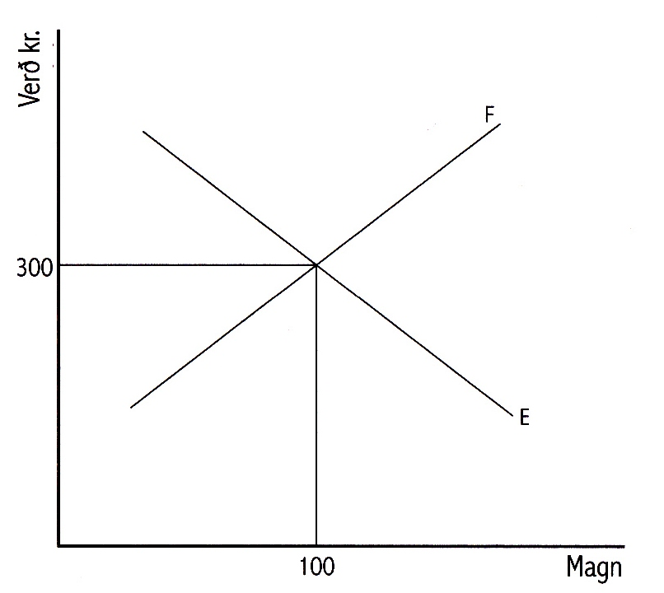
Áhrif verðteygni þegar skattur og tollar hafa verið lagðir á vöruna
Fyrir skatta. Neytandi greiðir 300 kr fyrir vöruna sem framleiðandinn fær í tekjur
100 stk á dag * 300 kr = 30.000

Slide 9
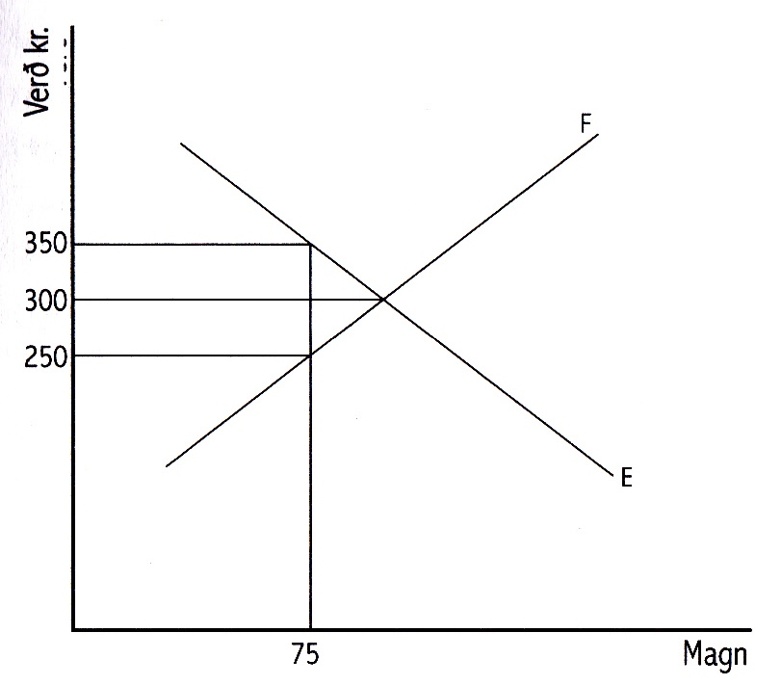
Nú er lagður 100 kr skattur á vöruna
Verðið til neytandans hækkar
upp í 350 kr
Verðið til framleiðandans lækkar niður í 250 kr
Skatturinn skiptist jafnt á þessa aðila
Þá selst minna af vörunni og tekjur framleiðandans verða
250kr * 75 stk = 18.750 kr
Neytandinn borgar
350kr * 75 stk = 26.250 kr
Ríkið tekur
100 kr * 75 stk = 7.500 kr.
Teygni framboðs og eftirspurnar eru jafn mikil

Slide 10
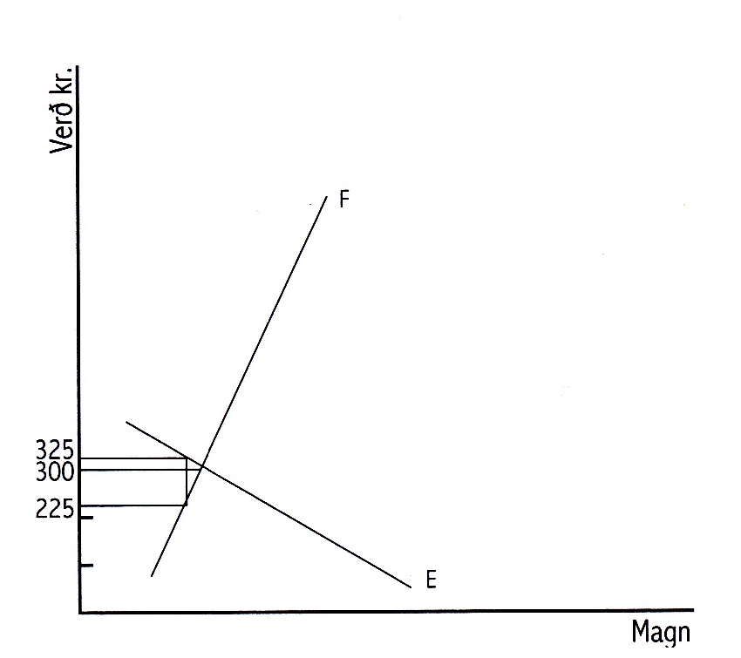
Verðteygni framboðs minni en verðteygni eftirspurnar
100 kr skattur lagður á
Verðið til framleiðandans lækkar mikið, í 225 kr
Verðið til neytandans hækkar lítið í 325
Framleiðandinn borgar 75% af skattinum en neytandinn 25%
Neytendinn myndi kaupa mun minna af vörunni ef verðið hækkaði mikið

Slide 11
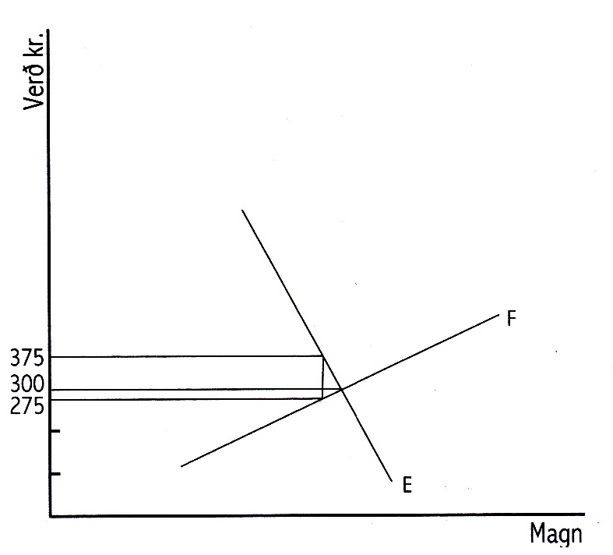
Lítil verðteygni eftirspurnar
Fátt getur komið í stað þessarar vöru
Framleiðandi á auðvelt með að auka framboð þegar verðið hækkar
100 skattur lagður á:
Verð til neytenda hækkar í 375 kr
Verðið til framleiðanda verður 275 kr
Hér ber neytandinn allan skattinn

Slide 12
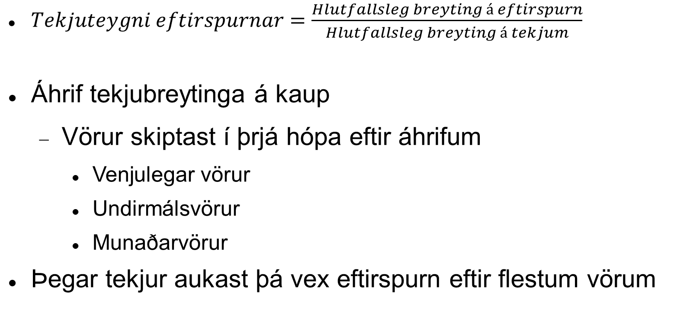
Tekjuteygni eftirspurnar
$Tekjuteygni eftirspurnar=\frac{Hlutfallsleg breyting á eftirspurn}{Hlutfallsleg breyting á tekjum}$
Áhrif tekjubreytinga á kaup
  Vörur skiptast í þrjá hópa eftir áhrifum
    Venjulegar vörur
    Undirmálsvörur
    Munaðarvörur
Þegar tekjur aukast þá vex eftirspurn eftir flestum vörum

Slide 13
Venjuleg vara (Flestar vörur eru í þessum flokki)
  Tekjuteygni er plús tala en minni en 1
  Dæmi: 10% aukning á tekjum veldur 5% aukningu á eftirspurn: 5/10 = 0,5 tekjuteygni
Munaðarvara - Tekjuteygni er plús tala og stærri en 1
  Dæmi: 10% aukning á tekjum veldur 30% aukningu á eftirspurn: 30/10 = 3
Undirmálsvara - Tekjuteygni er mínus tala
  Kaupum minna af henni þegar tekjur okkar aukast
  Keyptum hana bara af því að við höfðum ekki efni á að kaupa þá vöru sem okkur langaði í
  Dæmi: 10% aukning á tekjum veldur 20% minnkun á eftirspurn: -20/10 = -2

Slide 14
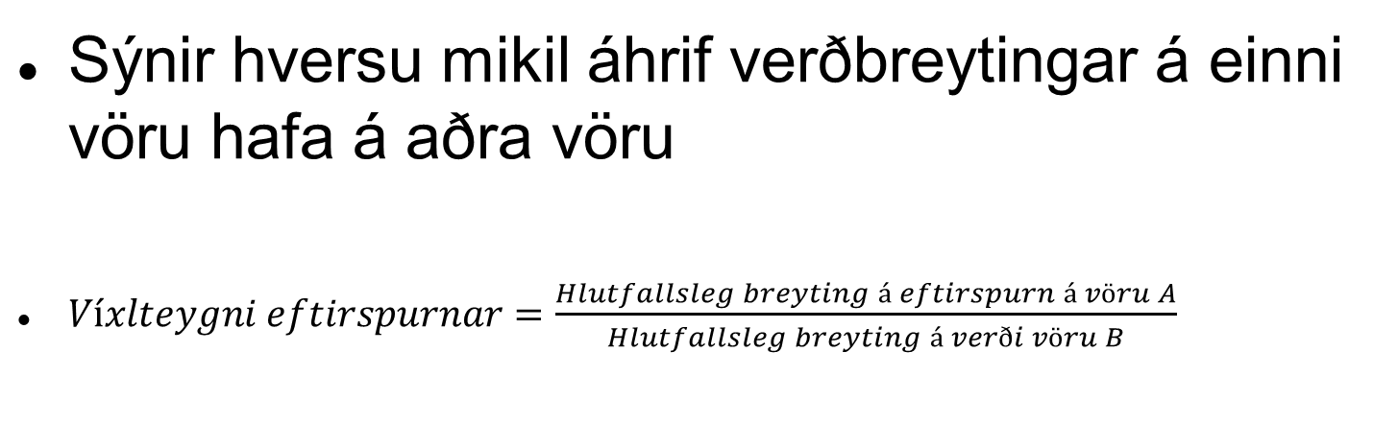
Víxlteygni eftirspurnar
Sýnir hversu mikil áhrif verðbreytingar á einni vöru hafa á aðra vöru
$Víxlteygni eftirspurnar=\frac{Hlutfallsleg breyting á eftirspurn á vöru A}{Hlutfallsleg breyting á verði vöru B}$

Slide 15
Samnotavörur: Bíll og bensín
  Hækkun á bensínverði veldur minnkandi eftirspurn eftir bílum
  Víxlteygnin er mínustala því breytingarnar eru í gagnstæðar áttir
Staðgenglar: Coke og Pepsí
  Hækkun á verði á vöru A leiðir til aukinnar eftirspurnar á vöru B
  Lækkun á verði vöru A leiðir til minnkandi eftirspurnar eftir vöru B
  Víxlteygnin er alltaf plústala þegar hækkun á verði A veldur aukinni eftirspurn á B

